Slide 1
INTELIGENCIA ARTIFICIAL
RANGEL ALVARADO

Slide 2
Formato del Curso
Un modulo a la semana que consta de clase teorica y laboratorio
Clases presenciales
Aproximadamente una asignación semanales, todas individuales
Tareas
Laboratorios
Quizzes
Proyecto Final
O todas las anteriores

Slide 3
Reglas del Curso
Realizar los quizzes en la plataforma moodle
Se avisará cuando se realizará el quiz el día de clases. Sin embargo esto no significa que no deban revisar la plataforma Moodle siempre.
Quiz no realizado = 0
El quiz no se repite
El quiz dura una semana, 8 horas desde su inicio
Entregar los proyectos el días de entrega
1 semana despues = 25% menos
Realizar el laboratorio a entregar el día de entrega equivale a entregar 1 semana después
Copia de proyectos entre compañeros = 0
No acepto videos como entrega o imagenes

Slide 4
Reglas del Curso
No es necesario venir a clase, sin embargo en la entrega debe estar al menos presente, luego puede retirarse
Los laboratorios constan de 100%
50% es completer lo estipulado en la guía
50% es su parte, que se detalla un reto al final de cada guía
El día de entrega de proyecto final es el ultimo día de clases
Debe venir al menos a entregar el Proyecto
Deben revisar todos ese dia sus notas, ese día se envían notas
Si es estudiante IFARHU (becado) termine la materia si quiere nota
No se pondrá nota de pase para mantener su beca

Slide 5
Reglas del Curso
No hay medianas
No hay trabajos extra para mejora de nota
No se pueden pedir puntos adicionales al final de la materia
El que quiera retirar materias debe decirmelo personalmente, no por un amigo
Debe venir el ultimo dia de clases a verificar antes de enviarse las notas que se efectuará su “Sin Nota”
Puede realizar reclamos en cualquier momento si hay alguna tarea o asignación que considera hubo un error
Si observa que el reclamo debe ir más arriba, hable con el coordinador de Carrera
Al final de la materia si observa alguna anormalidad puede solicitor su reclamo de nota (ventanilla)

Slide 6
Reglas del Curso
No acepto excusas e inconvenientes
acepto soluciones
Si no consigue resolver un problema, ayudense entre uds o me puede consultar para guía no para resolverle el problema
Todos laboramos
Si se le dificulta la material retírela
Todos tenemos gastos
Si la material es muy cara retírela
Tiene derecho a “Sin Nota” en cualquier momento del curso si ud lo solicita
Si la siguiente materia es pre-requisito de esta y necesita su nota que está SN, entonces termine el proyecto final y preséntelo.
No se puede pedir parcialmente una nota para matricular la siguiente.
No presto componentes ni tarjetas, no soy una tienda
Deben conseguir todos sus insumos para los laboratorios desde el día 1.

Slide 7
Objetivos
Aprender sobre los fundamentos de:
Inteligencia Artificial (Artificial Intelligence)
Aprendizaje de Máquina (Machine Learning)
Aprendizaje Profundo (Deep Learning)
Realizar proyectos reales que llevarán a explorer el mundo de la IA
Realizar teoría y práctica
60% Práctica
40% Teoría
Al finalizar el curso debe ser capaz de:
Construir proyectos de IA
Afinar y utilizar sus ideas para concretarlas
Sentirse capaces de participar en una hackaton de IA
Repositorio
Github: https://github.com/ulatinaedupa/ArtificialIntelligence

Slide 8
División de Porcentajes
Laboratorios 20 %
Tareas 10 %
Quizes 10 %
Mid-Term Project / Feria 20 %
Proyecto Final 40 %
___________________________
Total 100 %

Slide 9



Proyecto Final – Construir un Sistema de Inteligencia Artificial
Si usa hardware, no utilizar ARDUINO. Si lo hace = -1000%
Puede usar tarjetas hijas de cualquier plataforma!
Grupo de 3 personas
Todos tienen las mismas notas aún si solo trabaja 1
Construir un sistema que tenga Inteligencia Artificial
Aplicación remota corriendo en un servidor
Local ó Remoto
Debe usar un dataset abierto o construir su propio dataset (10%)
Kaggle, Data.gov, Nasa.gov ó cualquier dataset abierto
Debe ser capaz de realizar training incremental de los nuevos campos en la base de datos (20%)
Capaz de mostrar las predicciones, clasificaciones o ambas (25%)
Capaz de realizar reportes y estadísticas (20%)
Usar Amazon Web Services (10%)
Escrito en formato IEEE (15%)

Slide 10






Introducción
Inteligencia Artificial es uno de los campos más interesantes hoy
Ha existido de hace décadas
Se conocia como sistemas expertos
Se habla mucho de AI, ML, DL, RL
Existen librerías de ayuda o frameworks de trabajo: TF, Keras, Scikit-learn, etc.
Software de Trabajo: Python, Jupyter Notebooks

Slide 11
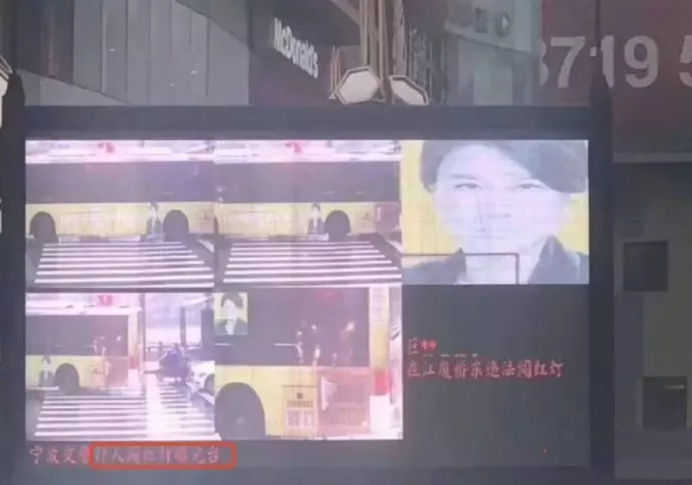
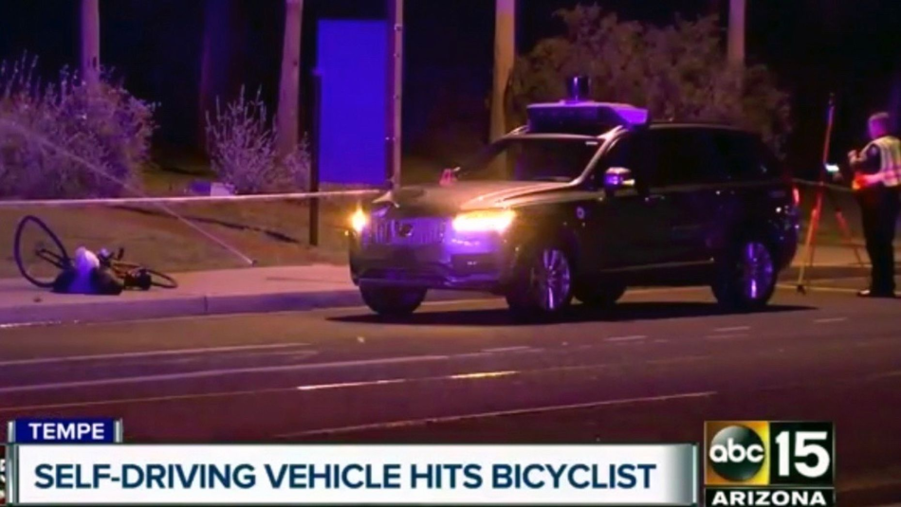
Top 10 Compañías con Fallos en uso con la IA
A pesar de ser “maravilloso” tiene fallas catastróficas
10 - Billonaria China es identificada como si cruzara vías de seguridad transitada
La joven comentó : “Esto es trivial, la seguridad es más importante
Problema:
“Algoritmo de detección en tiempo real”, la persona estaba muy lejos
09 - Vehículo Autónomo “Asesina” a Peatón
Uber SDC
Se detuvo por un tiempo las pruebas de los SDC (Nvidia, Toyota)
Problema:
No se detectó la persona
El sistema de freno estaba desactivado
https://bit.ly/2BcMzpc

Slide 12
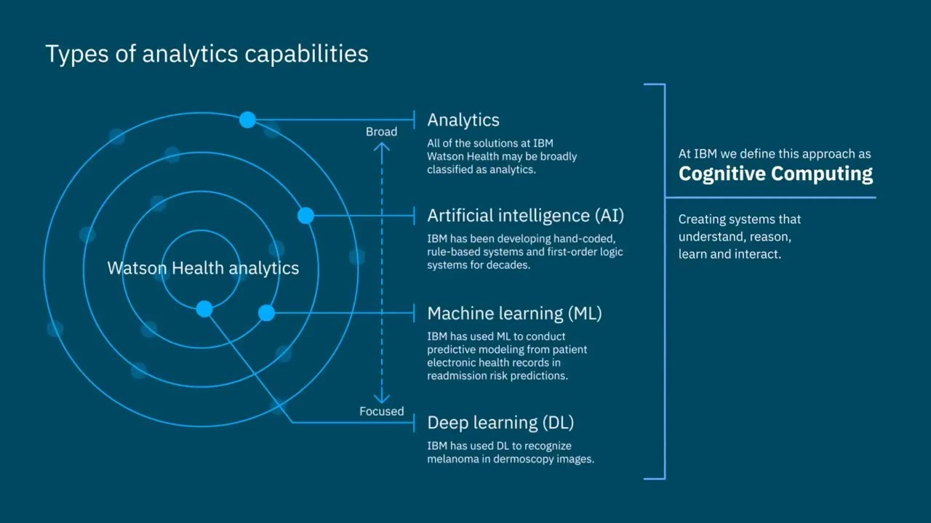
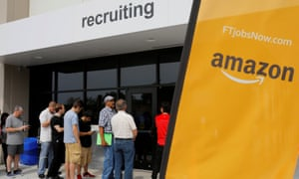
Top 10 Compañías con Fallos en uso con la IA
08 – IBM Watson no hace buen trabajo en Ciencias de La Salud
“Este Producto es un pedazo de m****” – Doctor en Florida Jupyter Hospital
Sistema de Deteccion de Cancer en el 2013
Problema
Malas recomendaciones que pudieron dar mal tratamiento a pacientes e incluso la muerte
Downsizing de Watson Health
07 – Herramienta de Reclutamiento de Amazon Estaba Parcializada a Género
RRHH de Amazon 2014-2017
Actualmente se usa
Solo recomendaciones, no evaluación
Sistema de Recomendación de Hojas de Vida
Problema:
Estaba parcializado a reclutar hombres
https://bit.ly/2BcMzpc

Slide 13
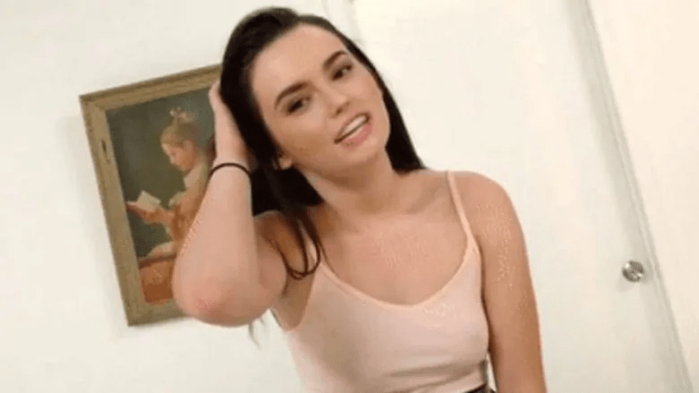
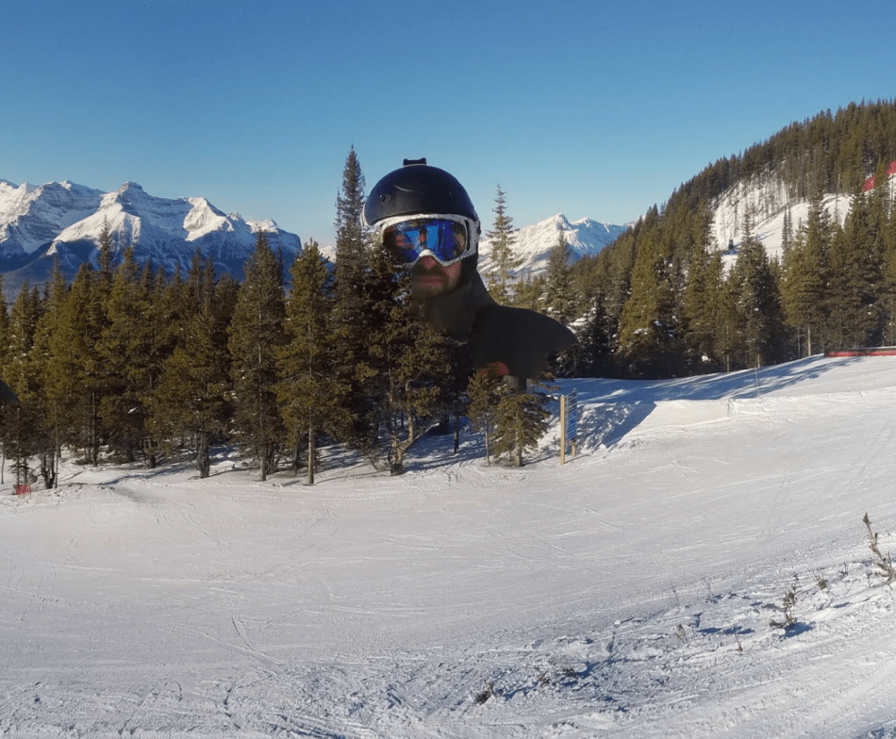
Top 10 Compañías con Fallos en uso con la IA
06 – DeepFakes Revela Un Lado Impropio de la IA
Uso de Face Swapping
Casi real
Problema:
Utilizaba GANs para generar imágenes de celebridades sobre videos pornográficos
Potencialmente dañino a la imagen de la persona
Credibilidad del video (real o no)
05 – Google Photos confunde Montañista con Montaña
Une diferentes fotos y ofrece una foto panorámica
Problema:
Al unir las 3 fotos de paisajes, mezcló a la persona como una gran montaña
https://bit.ly/2BcMzpc

Slide 14
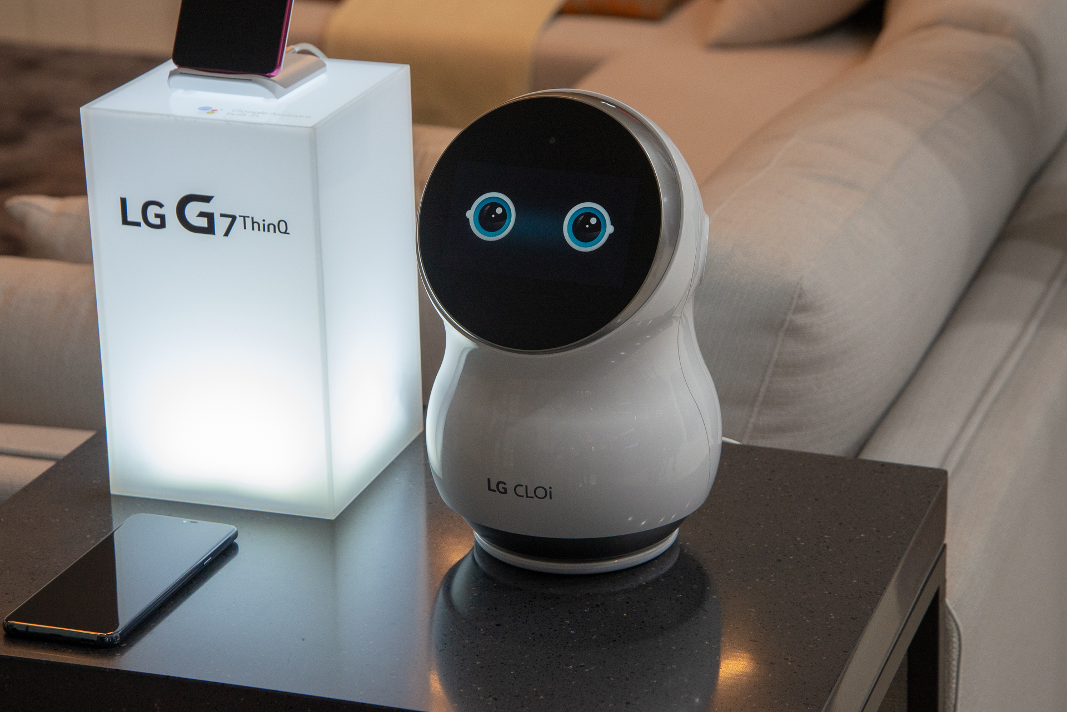
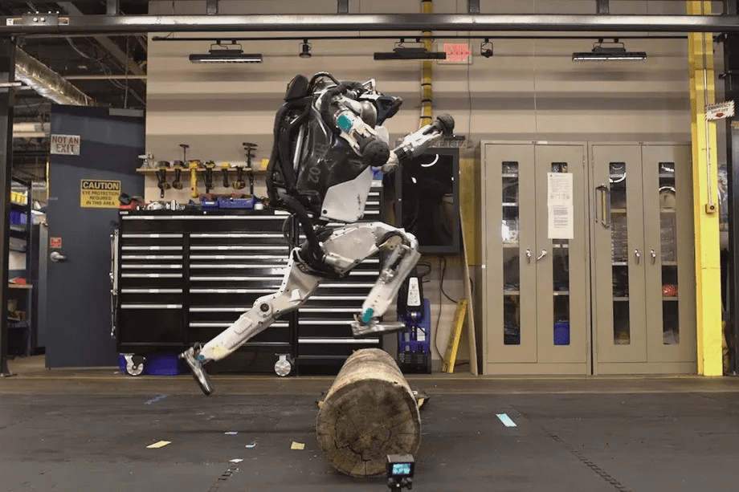
Top 10 Compañías con Fallos en uso con la IA
04 – Robot de LG, Cloi, se pone nervioso en su presentación
Presentado por LG en el CES 2018
Asistente de Tiempo Real en Casa, responde a comandos de voz
Problema:
Al presentarse en el escenario
Comandos de voz no ejecutaban acciones
Solo hacia silencio
03 – Boston Dynamics Atlas Bloopers
Robotica y Control Avanzado
Robot Atlas, Spot, SpotMini, Flea, etc.
Problema:
Atlas no pudo hacer el demo de levantar la caja en su debut en el congreso de ciencia
https://bit.ly/2BcMzpc

Slide 15
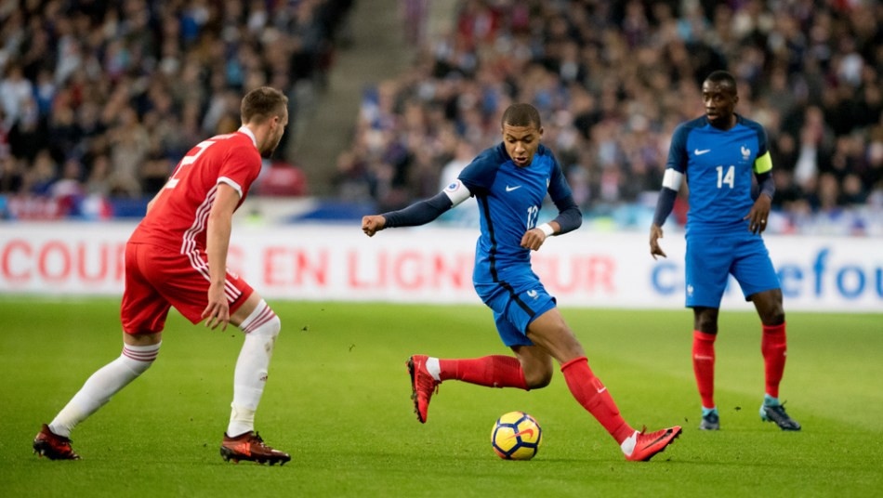
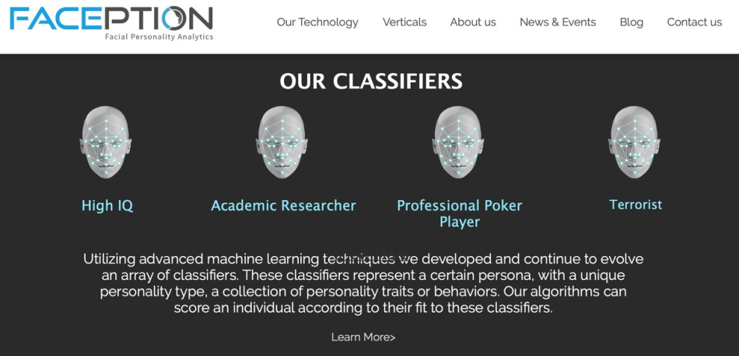
Top 10 Compañías con Fallos en uso con la IA
02 – Predicciones de la Copa Mundial 2018 con Malas Predicciones
Sistema de predicción de ganadores por partido
EA, Goldman Sachs, University of Dortmund y otras
Problema:
Todos estaban errados
Solo EA con FIFA 18 usando sus ratings predijo a Francia ganador
01 – Startup Intenta Predecir el IQ con Marcas Faciales y Caras
Compañía Israelí Faception
Intentaba predecir IQ, personalidad y rasgos de violencia
Usando IA, análisis facial y estructura osea
Problema:
Hacia que el sistema de IA se comportara como un sistema racista
https://bit.ly/2BcMzpc

Slide 16
Siguiente Clase – Laboratorio 1
Trabajar con Python
Si estamos trabajando con Windows…
Instalar Anaconda
Crear un ambiente virtual
Lanzar Jupyter Notebook
Realizar algunas acciones básicas con Jupyter
https://bit.ly/2BcMzpc

Slide 17
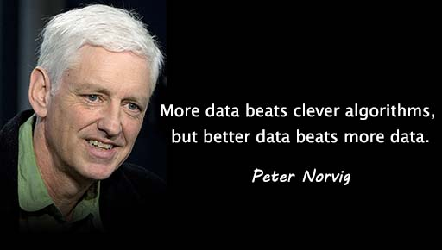
FINAL DÍA 1
https://bit.ly/2BcMzpc

